Slide 1
健康維護專業知識與技能
周淑美 108.10.22

Slide 2
上課大綱
身心障礙者傷口特殊照護的方法
協助身心障礙者進食及吞嚥障礙技巧
身體清潔與如廁照顧
實作演練(傷口照護、穿脫衣褲、換尿布….)

Slide 3
身心障礙者傷口特殊照護的方法

Slide 4
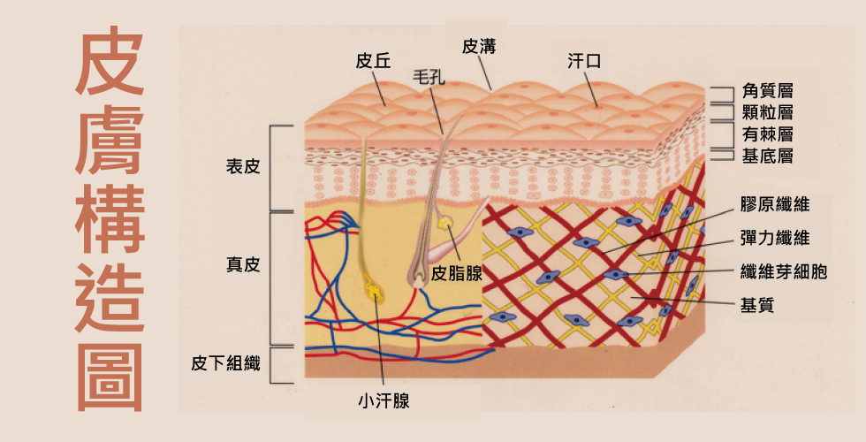

Slide 5
傷口的分類
第1級:皮膚完整但局部皮膚受壓處，其壓力
去除30分鐘，局部皮膚發紅仍存在。
第2級:局部皮膚呈現紅腫，表皮、真皮破損，
會疼痛且有滲出液，有可能出現水泡；
傷口表面潮濕(分泌物)。

Slide 6
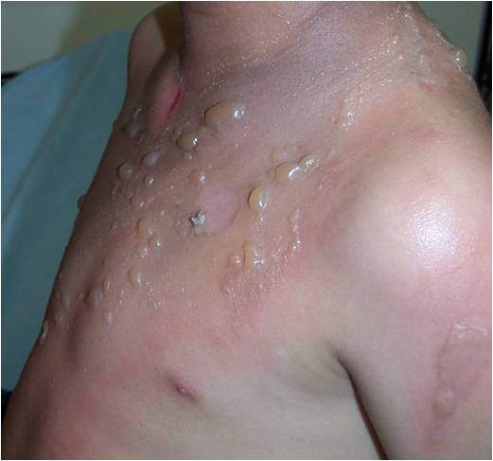
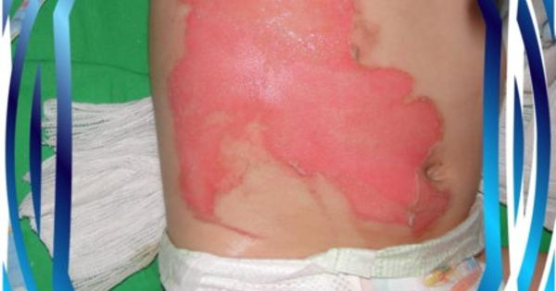

Slide 7
傷口的分類
第3級:真皮及皮下組織受損，傷口有漿液
(膿液)或血液滲出；傷口周圍有結痂及
壞死的組織。
第4級:全層皮膚破損，傷口深到骨頭、筋膜及
肌肉；局部組織呈現焦痂、潰爛的壞
死組織，有滲出液並散佈惡臭的異味。

Slide 8
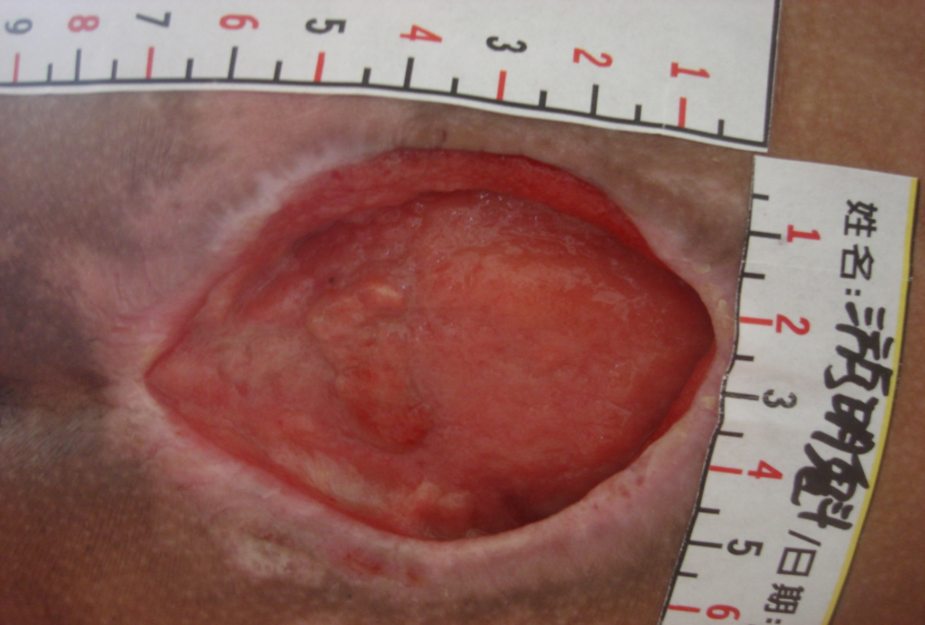
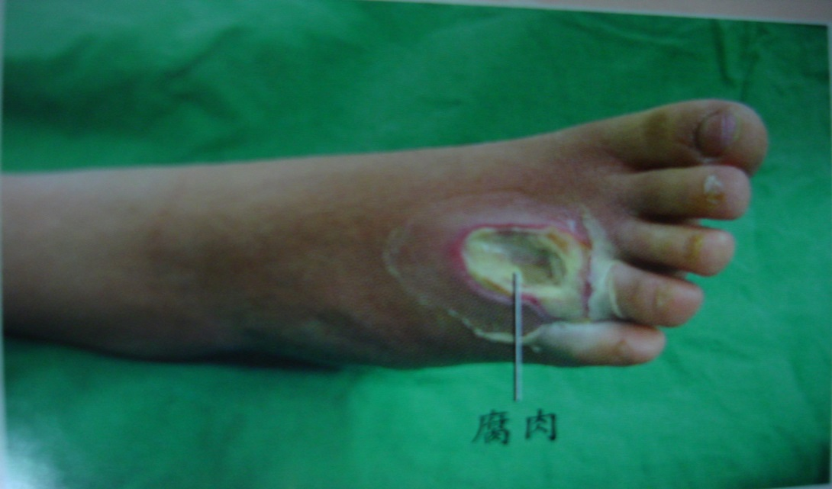
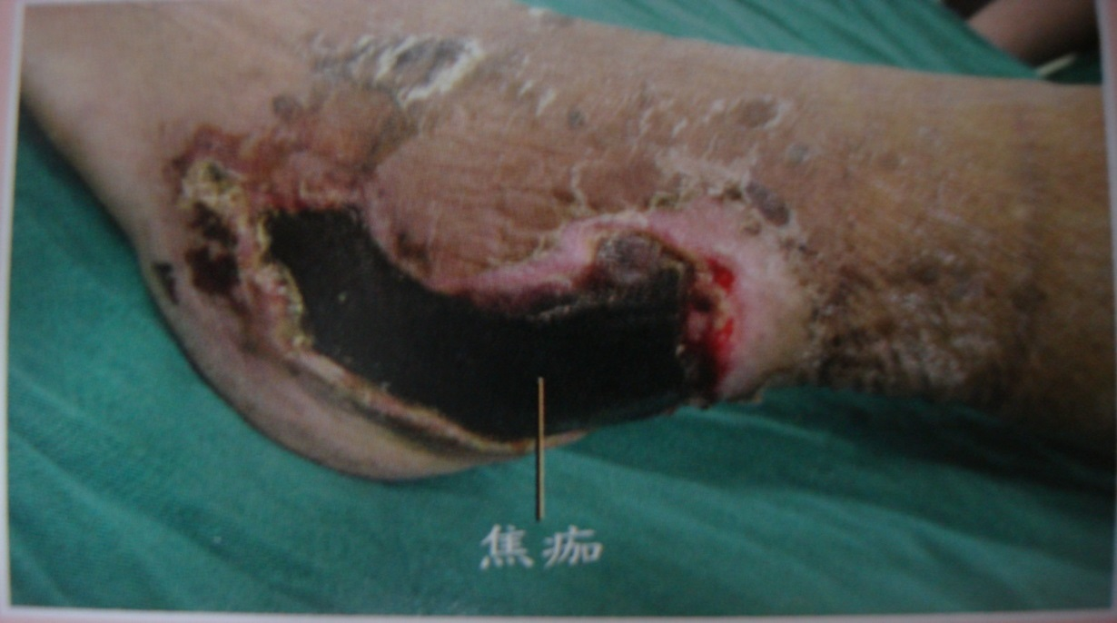
傷口的顏色

Slide 9
傷口滲出液
a.量:少量、中量、大量。
b.顏色:漿液(含有血清，外觀清澈液體滲漏)。
漿液血液混合性(是被血液所染色的液體，
是漿液與血液混合) 。
膿液(膿液外觀會隨著不同的微生物感染
而出現不同顏色，如黃色、褐色、綠色 )。
c.氣味

Slide 10
組織創傷癒合過程(三階段)
發炎期:傷口出現輕微紅、腫、熱、痛發炎
反應，約3至5天。
增生期:肉芽組織增生，傷口開始收口。
成熟期:此階段需保護新生的皮膚組織，
做好預防疤痕的工作，能防止肥厚
性疤痕增生期間，約2週至6個月。

Slide 11
完整的傷口評估內容
傷口患者整體狀況：
營養、疼痛、疾病、心理。
影響傷口癒合系統性因素：
水腫、大小便失禁、藥物、老化、凝血。
影響傷口癒合局部性因素：
感染、血循、基部溼度及滲液量 。

Slide 12
傷口感染的症狀與徵象
不正常的氣味(革蘭氏陰性菌及厭氧菌)
糖尿病病人突發性高血糖
乾淨的傷口兩週後仍無法癒合
系統感染徵象

Slide 13
傷口消毒正確步驟

Slide 14
傷口消毒無菌原則
滅菌物品須在有效期限內
滅菌物品需置於腰部以上、胸部以下，視線直視範圍內的無菌區域中。
滅菌物品或無菌區應避免長期暴露於空氣中。
滅菌物品應保持乾燥，避免因毛細現象而造成染汙。
勿面對無菌區說話、咳嗽或打噴嚏。
勿將非無菌物品橫跨過無菌區。

Slide 15
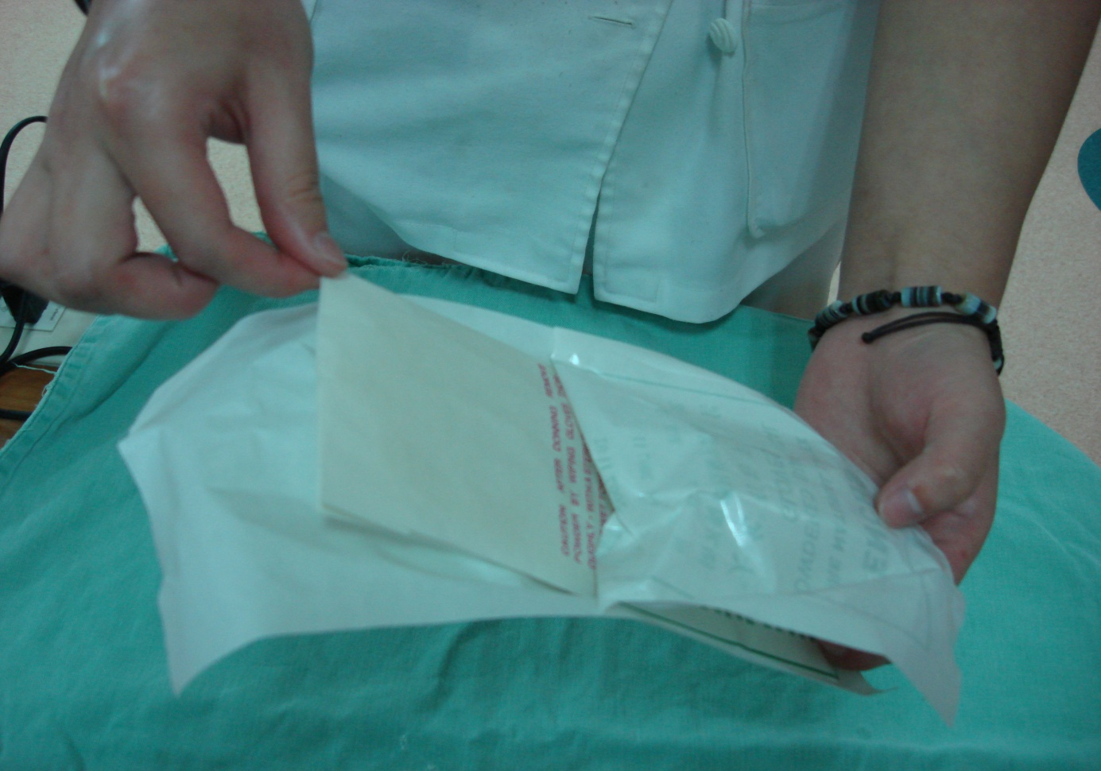
無菌原則
打開無菌單包敷料法
(C)抓出敷料的一角取出

Slide 16
傷口消毒基本步驟
1.洗手
2.準備用物
3.關門窗，維護個案隱私
4.移去髒敷料
5.評估傷口(大小、顏色)有無紅腫熱痛或滲出液(量、顏色、氣味)

Slide 17
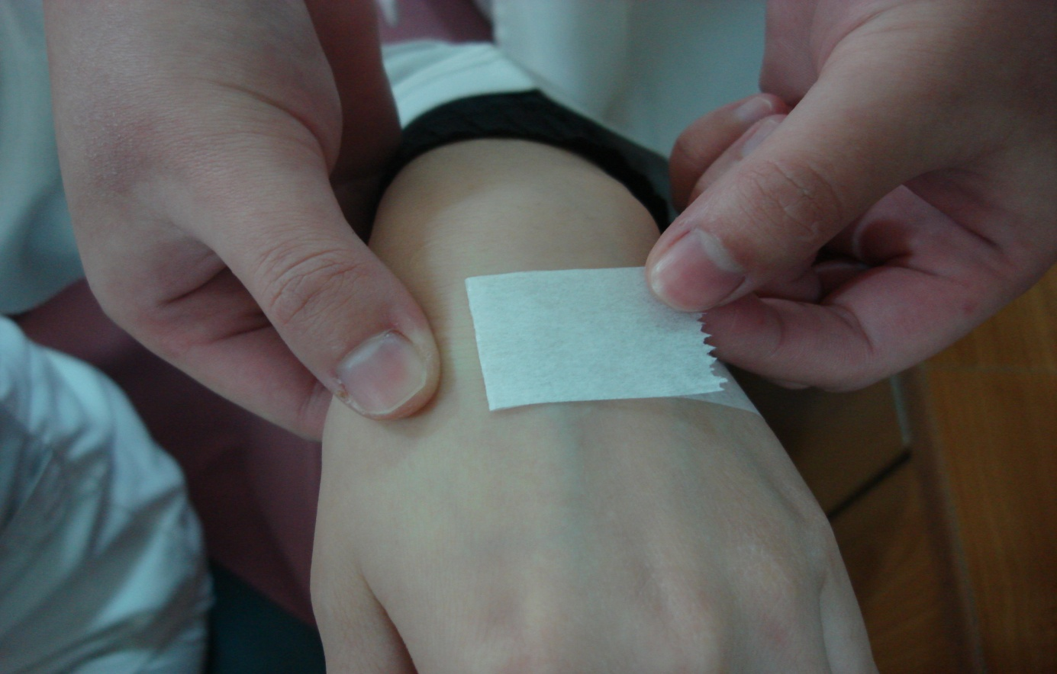
膠帶正確的撕除方法
水平移除

Slide 18
傷口消毒基本步驟
6.消毒傷口
a.有感染傷口:
1.用優點棉棒由傷口中央環形向外擦拭清洗，
清洗的範圍從傷口本身一直到傷口周圍外
5公分處。
2.用生理食鹽水由內往外將優碘擦拭乾淨。
b.無感染傷口:
用生理食鹽水將傷口由內往外消毒

Slide 19
傷口消毒基本步驟
7.選擇敷料或藥膏塗抹於傷口(由內至外)。
8. 依傷口大小選擇合適的無菌敷料覆蓋傷口。
9. 膠布固定敷料(黏貼方式與肌肉組織成垂直)。
10.洗手。
11.記錄傷口情形 ( 傷口大小、顏色、分泌物量
、色、味、傷口周圍皮膚 ) 。

Slide 20
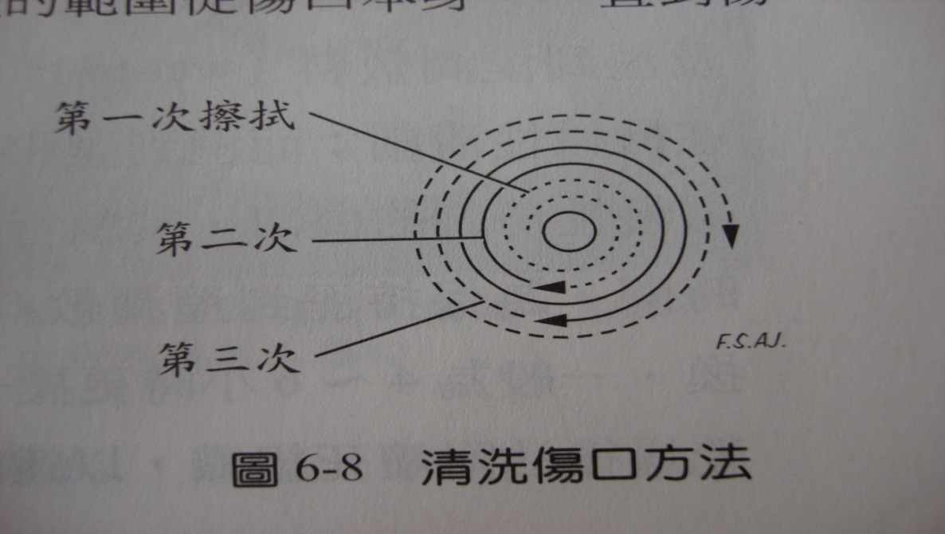

Slide 21
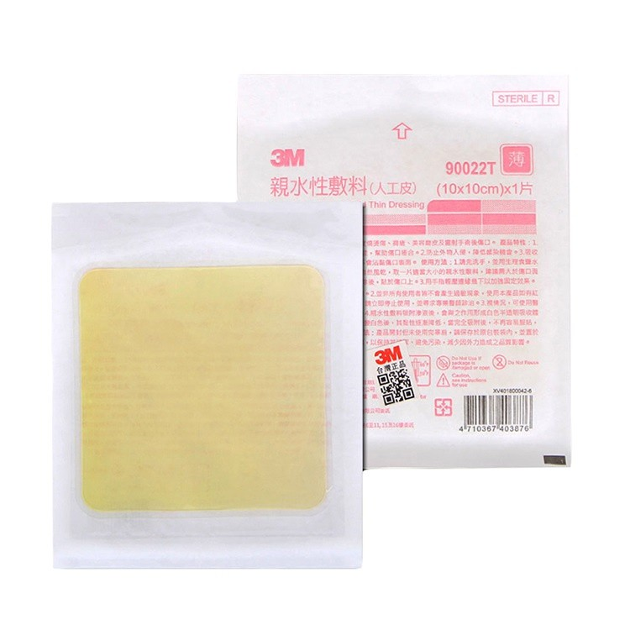
新興的傷口敷料─人工皮

Slide 22
人工皮
人工皮貼上去後不用擦藥，除非傷口因組織液太多需要更換，否則一般來說人工皮可貼 2~3天，但建議不可使用超過7天。
人工皮是膠體狀的親水性材質，可使傷口周圍皮膚保持濕潤，促進傷口癒合過程。
因其能有效吸收傷口滲出液，可延長敷料的使用時間、減少換藥次數以及避免換藥時造成傷口撕裂或拉扯，導致二次傷害。

Slide 23
使用人工皮注意事項
使用人工皮前，應先徹底清潔雙手，並用生理食鹽水清潔傷口。
待傷口及周圍皮膚表面乾燥後再黏貼。
視傷口面積裁剪敷料，覆蓋於傷口時，需大於傷口邊緣1~2公分以上。
黏貼後輕壓傷口邊緣，使敷料與皮膚密合。

Slide 24
使用人工皮注意事項
人工皮只能使用於乾淨傷口，若有些微感染，則要改用其他敷料。
使用期間如滲出液顏色改變、傷口化膿、出現異味或發燒，應暫停使用並立即就醫。

Slide 25
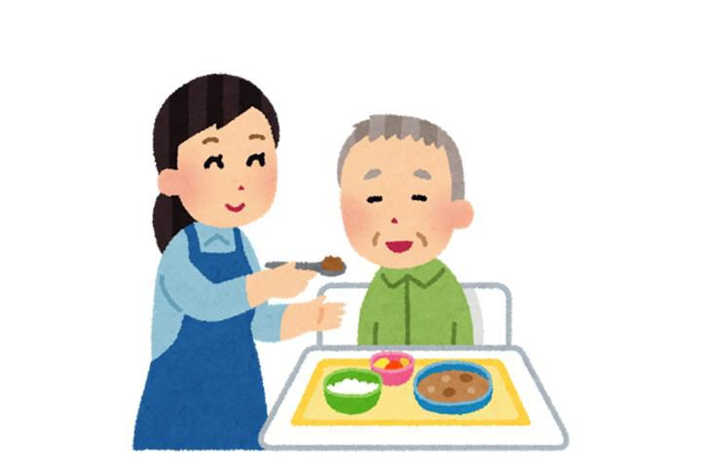
協助身心障礙者餵食及 吞嚥困難之進食原則與技巧

Slide 26
協助身心障礙者餵食之技巧
使用輕巧、易於使用的食具(如:彎湯匙、
高邊盤、可彎式吸管)。
依個案需要準備切碎或切片易於咀嚼吞嚥
之飲食。
給予個案充裕用餐時間。
鼓勵個案自行進食，若能做到給予適當的
讚美，以增其自信心。

Slide 27
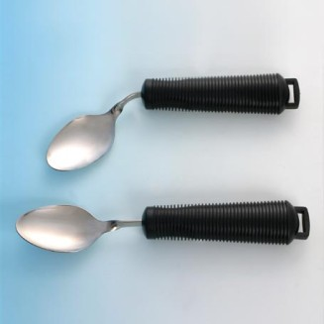
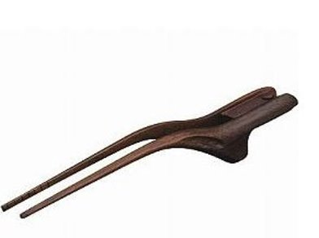
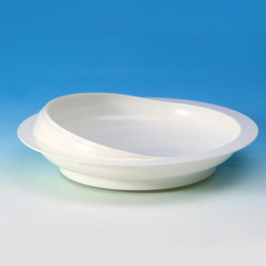

Slide 28
吞嚥困難、易嗆咳者餵食
吞嚥困難、嗆咳是許多退化性疾病常見的
症狀，也是導致患者吸入性肺炎的主要原因
吸入性肺炎常是導致晚期死亡的重要原因。
日常可做「健口瑜珈操」來增進吞嚥功能。
平常照顧需評估吞嚥功能及執行正確餵食
技巧

Slide 29
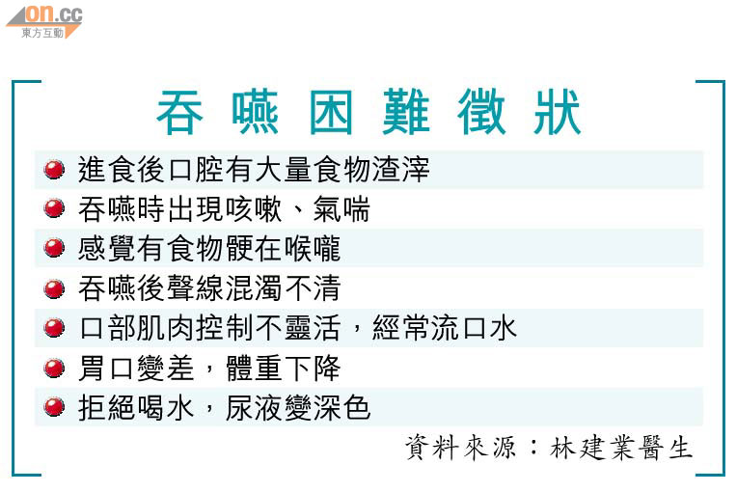

Slide 30
協助吞嚥障礙餵食原則
進餐時姿勢要坐直，下巴內縮，以利吞嚥。
食物須置於健側的口中，以防積存於患頰。
飲食內容以軟質、半軟質為宜。
餐後須檢視個案口腔，以防食物積存於患頰，
並協助口腔護理。
鼓勵下床進食，並給予充裕的用餐時間。

Slide 31
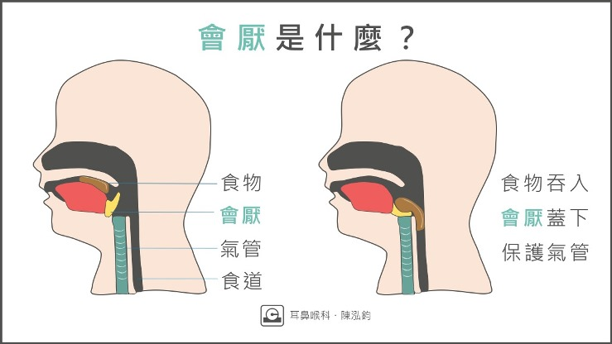

Slide 32
吞嚥困難餵食技巧
調整用餐姿勢:保持坐姿進餐，切勿仰頭。
進餐後繼續保持15～20分鐘，以防食物誤入氣管
餐後須檢視個案口腔，以防食物積存於患頰。
將食物切成小片:有利於充分咀嚼，避免誤吞。
養成良好的吞嚥習慣:進餐時充分咀嚼後分2～3
次吞嚥下去；如果食物卡在喉部，輕輕咳嗽或
清理喉部。

Slide 33
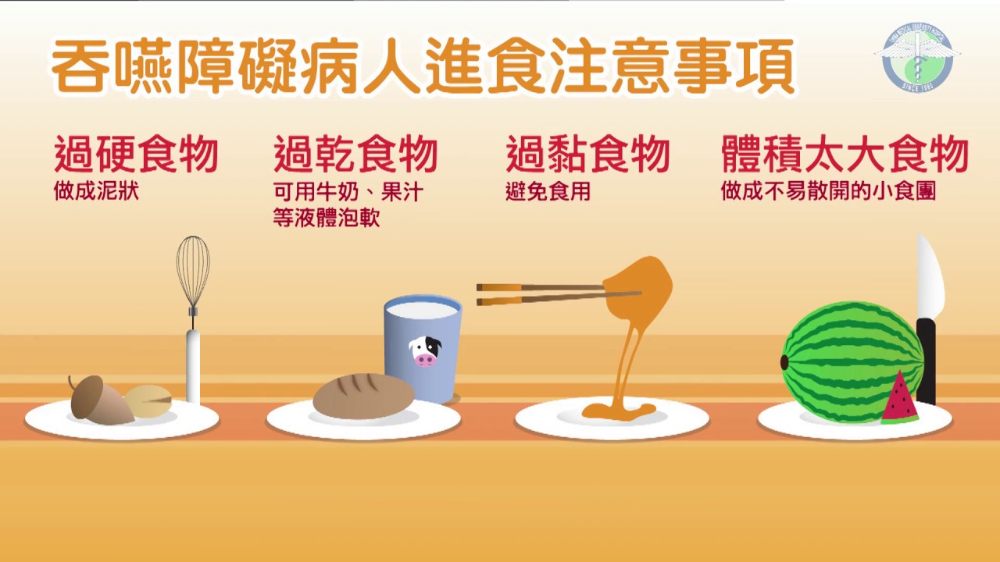

Slide 34
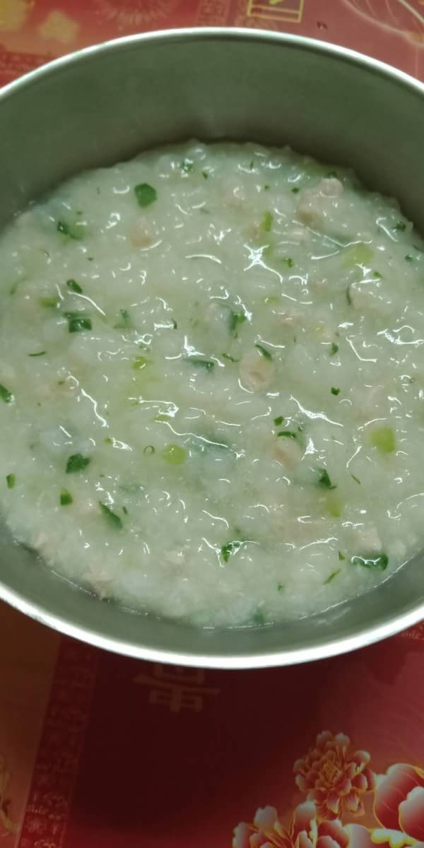
吞嚥困難餵食技巧
食物選擇:儘量吃一些質軟、易吞嚥的食物
如爛飯、稠粥、果泥、米糊、等。泡飯之類
的食物不適合患者食用。
適當黏稠度的食物:濃稠一點的流質食物比水
更易於吞咽。可添加吉利丁或快凝寶。

Slide 35
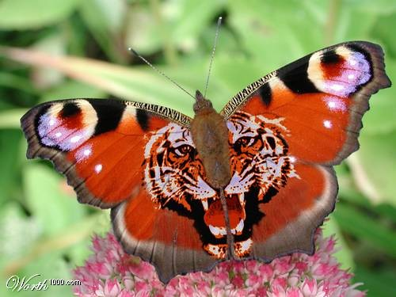

Slide 36
身體清潔與如廁照顧

Slide 37
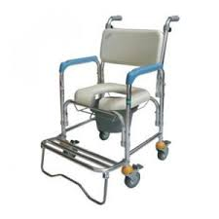
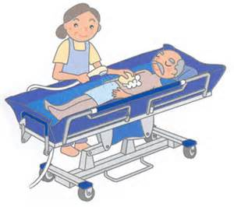
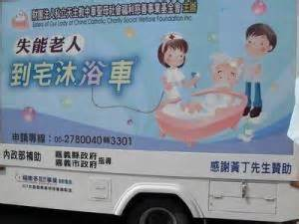
協 助 沐 浴

Slide 38
身體清潔之重要性
身體清潔是人體的基本需要，也是影響
個案舒適的要素之一。
維持儀容整潔有助良好人際關係之建立，並增進自我心 像與自尊之滿足感。
維持身體清潔可促進血液循環，放鬆肌肉，增進舒適感覺，消除疲勞，使病人易於入睡。

Slide 39
身體清潔的重要性
可增進身體各部位功能正常，增強抵抗力，
減少外來細菌之侵入，降低感染。
增知覺刺激，促進關節活動。
藉由清潔活動過程評估案主身體狀況與
及早發現潛在問題。
評估案主肢體受限程度，鼓勵案主用自身可動部份執行活動。

Slide 40
沐浴前之健康評估
有感冒跡象或體溫在37℃以上時
目眩、脈搏跳動或呼吸比平常快或慢時
血壓比平常高、有頭昏的症狀時
連續引發心律不整者
痰液量突然增加者
咳嗽突然加劇、或咳嗽次數增加
急性嘔吐
急性腹瀉
褥瘡

Slide 41
準 備 工 作
脫除手錶、手鍊，並洗雙手。
向沐浴者招呼：「洗澡了」
關上房門窗戶、風扇及圍簾
準備沐浴用品：
脫褲子，除去尿布並清理大便
將沐浴者移位至洗澡設備上
推至公共浴室--浴室溫暖且不通風

Slide 42
沖洗、暖身
以手腕內側試水溫約37~40℃。
手腳先沖水，再全身沖水。
天冷時須給個案足夠的暖身時間，
避免造成感冒。

Slide 43
洗 髮
溫水沖髮。
手沾洗髮精抹向頭髮，沾少許水，以按摩
頭皮的方式洗頭。
用溫水沖洗。
注意眼、耳朵儘量不要進水，可應用耳塞
或沐浴帽。
勿殘留洗髮精於頭皮造成頭皮疾病。

Slide 44
洗 澡 （1）
1.洗臉，特別是眼睛四週、鼻翼、嘴邊和脖子。
2.全身沖水。
3.沐浴乳塗抹清潔身體。
4.清潔方向：手、指縫、腋窩→腳、腳縫、 小腿→大腿。
5.洗脖子→胸部→腹部→背部，方向應為脖子
到腰雙向上下搓洗，肚子以劃圈圈的方式洗。
＊清洗方向從末梢開始，洗到驅幹。
＊清洗身體必須注意關節及皮膚皺摺處。

Slide 45
洗 澡 （2）
6.沖洗的時間至少2分鐘，並用水搓洗身體
（將沐浴乳沖淨）。
7.洗陰部、臀部、特別清洗男性的陰莖、陰囊，
女性陰部，以及肛門口。
8.大浴巾擦乾身體（腋下、陰部、腿間等應特
別擦拭，穿衣服時應先從患側先穿。應注意
腳趾縫是否擦乾）。

Slide 46
沐 浴 後 照 護
1.全身抹乳液+凡士林防止皮膚太過乾燥。
2.穿尿布、上衣及褲子。
3.用吹風機吹乾頭髮。
4.推出浴室。
5.給予溫開水500c.c.飲用。
6.休息約30分鐘。

Slide 47
結 論
切記注意個案的隱私權。
個案因皮膚乾燥，請勿每天使用肥皂或
用力搓洗。
沐浴完個案眼睛沒有紅腫，耳朵無不適。
用餐前後30分鐘內避免洗澡。
讓我們的個案能洗個『舒服的澡！』

Slide 48
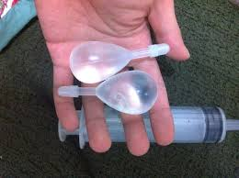
如 廁 照 顧

Slide 49
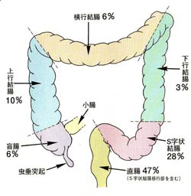

Slide 50
促進正常排便的方法
纖維質
水份:除非有限制
養成排便習慣
增加活動量
排便姿勢
排便環境之隱私與舒適

Slide 51
便秘之照護技巧
充分攝取水分與適度的運動。
養成固定排便的習慣:飯後半小時。
適度攝取富含纖維質食物如:水果、蔬菜、
麥片、糙米等，管灌飲食採高纖配方。
按摩方式促進排便。
糞石的挖除。
切勿依賴灌腸，它是不得已的方法

Slide 52
甘油球灌腸執行步驟(1)
配合醫師處方使用軟便劑。
用手掌順時鐘方向在腹部做環形按摩，
以增加腸蠕動。
協助患者採左側式，雙膝彎曲。
將甘油球前端塑膠蓋移去。
以潤滑劑或凡士林潤滑前端。
驅出管中空氣。

Slide 53
甘油球灌腸執行步驟(2)
用拇指、食指輕輕撥開肛門口。
將甘油球前端完全插入肛門，擠壓入灌腸液。
使用萊潔請病患張嘴哈氣以放鬆肛門肌肉。
用衛生紙抵住肛門口，勿鬆手將甘油球抽出，
請盡量憋住15-30分鐘。
解出後觀察排泄物之性質、顏色及量。

Slide 54
甘油球灌腸注意事項
一般甘油球開口為硬管，且有粗糙毛邊。
從肛門放入如果使用不當、角度不對，容易
戳傷直腸肛門，造成潰爛。
個案扺抗力較差，肛門直腸一旦被戳傷，
很容易發炎潰爛。
糖尿病患者對疼痛的感覺較遲鈍，還可能因此延誤發現治療，導致敗血症的風險升高。

Slide 55
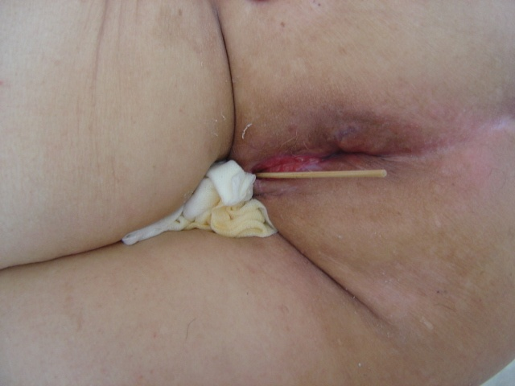

Slide 56
甘油球灌腸注意事項
多攝取水果及多飲水，每天早上起床後可
手抹嬰兒油依順時針方向按摩腹部。
如常有滲水便情形，可能是大便解不乾淨，
可以灌腸使其解乾淨。
個案若有時吃軟便劑協助排泄，腹瀉時需
減量或暫停使用，並告訴護士。

Slide 57
示範及實務演練開始囉!
傷口照護
穿脫衣褲
更換尿布

Slide 58
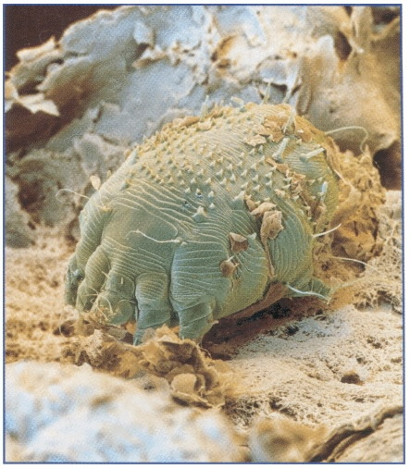
猜猜看~~~~

Slide 59
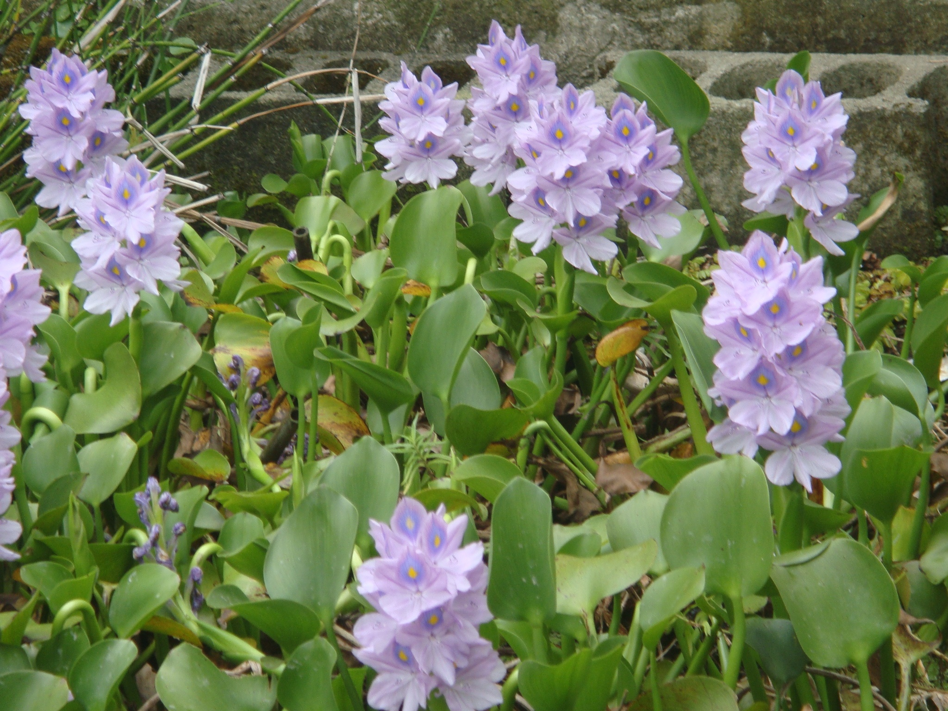
謝謝大家！
Thank you for your listening！

